Slide 1
Формирование, использование и деградация почв Белорусского Полесья Выполнила студентка гр. Г-31: Хомич А.

Slide 2
Белорусское Полесье резко отличается от остальной части республики особенностями состава и строения почвенного покрова. Разнообразие природных факторов, а также проведение широкомасштабной гидротехнической мелиорации, сопровождающейся радикальным изменением режима, состава и свойств почв, обусловили выраженную неоднородность структуры почвенного покрова.

Slide 3
В структуре пахотных земель преобладают дерново-подзолистые (51,7%) и дерново-подзолистые заболоченные (36,5%) почвы. Дерновые и дерново-карбонатные почвы занимают 5,5%, торфяно-болотные – 5,3%, пойменные– 0,5% пашни.

Slide 4
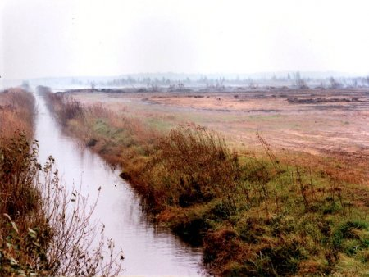
Как известно, проведение широкомасштабной осушительной мелиорации в 1960 – 1980 гг. способствовало возникновению ряда экологических проблем. Среди них – минерализация торфяного слоя, ускоренная деградация почв, увеличение частоты засух и заморозков, нарушение водного режима.

Slide 5
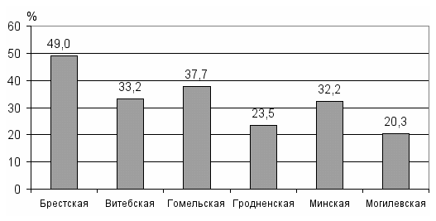
Доля осушенных сельскохозяйственных земель в общей площади сельскохозяйственных земель административных
областей Беларуси в 2010 г.

Slide 6
В результате интенсивного использования осушенных земель обычным явлением в Белорусском Полесье стала ветровая и водная эрозия, ей подвержены 51 % территории Гомельской и 34 % Брестской областей.

Slide 7
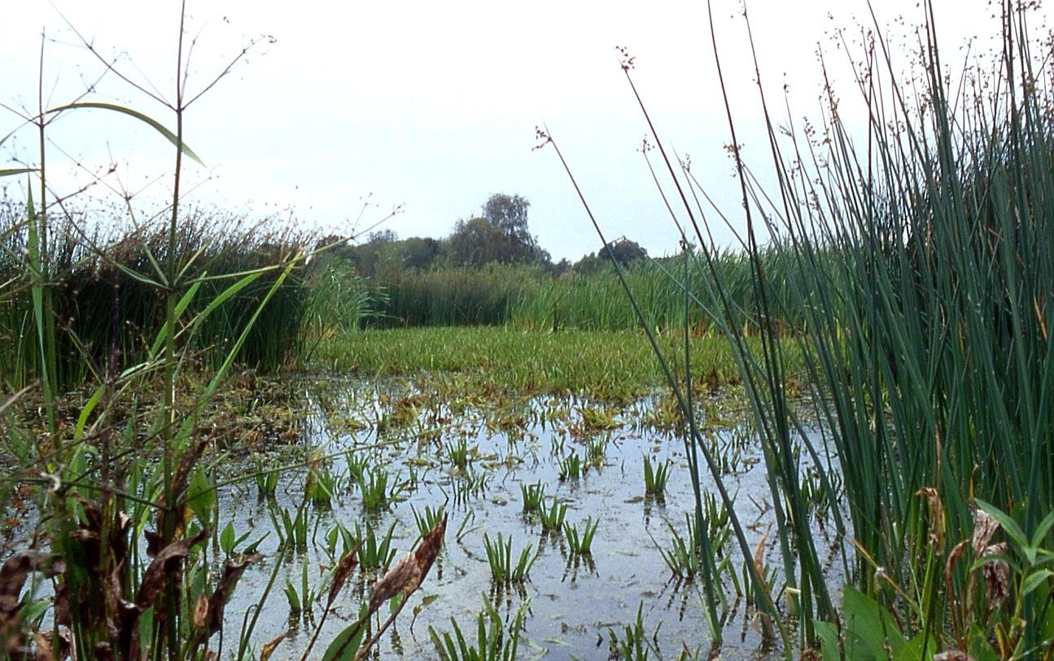
Наиболее благоприятные предпосылки для ее развития (в том числе пыльных бурь) сложились на осушенных торфяно-болотных, песчаных и супесчаных минеральных почвах.

Slide 8
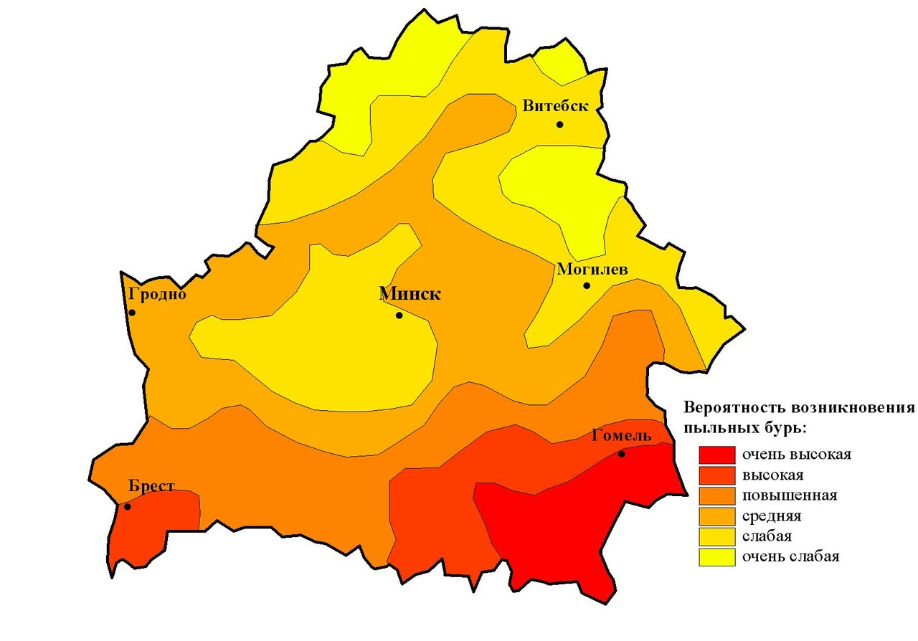

Slide 9
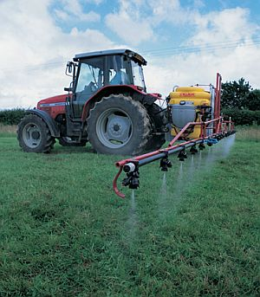
В 2007 году были проведены наблюдения за загрязнением почв сельскохозяйственных земель хлорорганическими пестицидами, которые включали отбор проб в 10 хозяйствах Брестской области на площади более 1,238 тыс. га

Slide 10
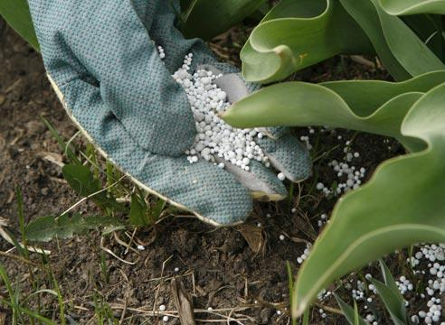
Наиболее действенным агрохимическим фактором формирования высокой урожайности сельскохозяйственных культур на Полесье является рациональное использование минеральных удобрений.

Slide 11
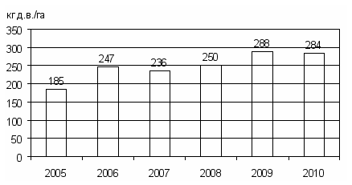
Динамика применения минеральных удобрений на пахотных землях Полесья в 2005 – 2010 гг., кг д. в./га

Slide 12
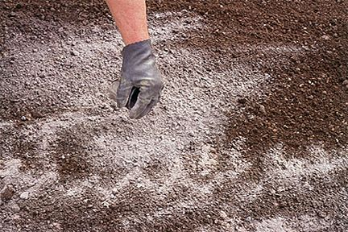
Важнейшим агрохимическим приемом повышения эффективного и потенциального плодородия почв Белорусского Полесья является известкование кислых почв, т. К. повышенная кислотность создает неблагоприятные условия для роста и развития сельскохозяйственных культур.

Slide 13
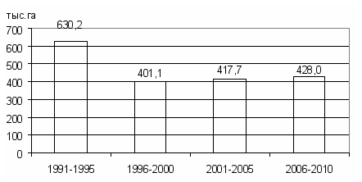
Объемы ежегодного известкования кислых почв сельскохозяйственных земель белорусского полесья в 1991–2010 гг., тыс. га

Slide 14
Борьбу с эрозией почв начинают с подробного изучения физико-географических условий и экономики конкретного района или хозяйства. В зависимости от рельефа, почвенного покрова и особенностей хозяйственного использования различные угодья в разной степени подвержены разрушительному действию воды и ветра.

Slide 15
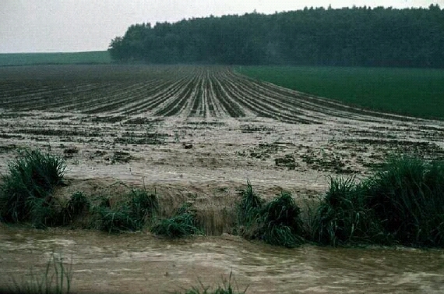

Slide 16
Рациональное использование мелиорированных почв предполагает соблюдение технологии управления водным режимом, оптимизацию структуры посевных площадей и применение прогрессивных приемов возделывания сельскохозяйственных культур.

Slide 17
Спасибо за внимание!!!

